Slide 1

觀察群聚成球狀的靜止電荷的電場強度及電位勢與距離之關係
411021312
張愷恩

Slide 2
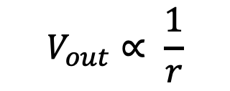


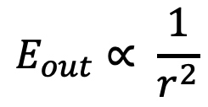
在上次的實作中，我們把一個球體的電荷積出來。這次是觀察電場與電位勢從半徑內到半徑外的變化。理論上他們會有右方公式的比例關係，不過我們有兩件事要先處理。
原理與方法：
$$V_{out}∝ \frac{1}{r}$$
$$E_{out}∝ \frac{1}{r^{2}}$$
$$E_{in}∝r$$
$$V_{in}∝{−r}^{2}$$
電場/電位勢與距離
的關係

Slide 3
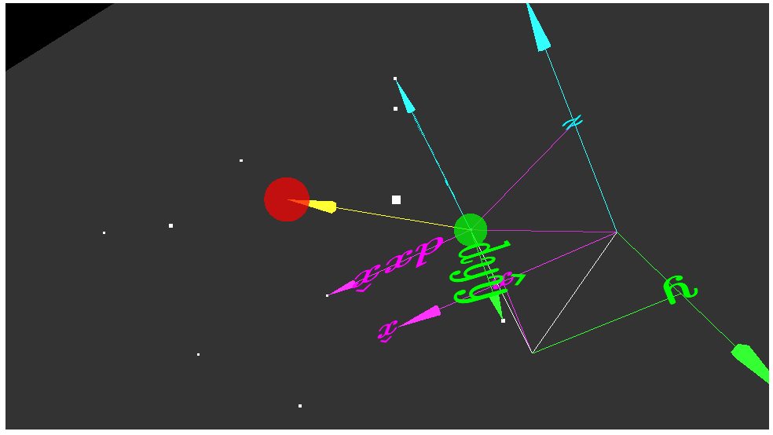
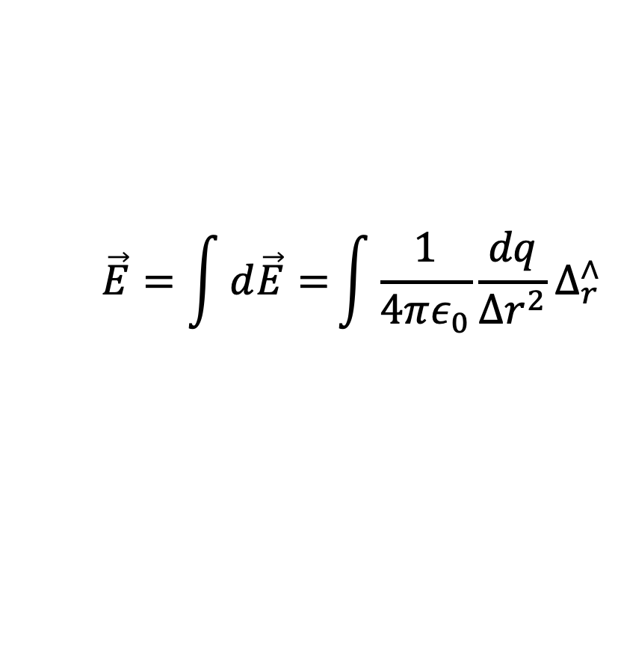
1.Delta_r 太小所導致的不正常數值： 可從右圖看出，如果從積分位置到電場距離太小，以至於在目前的小塊裡面，在計算小塊的電場與電位勢時就會很大，下一頁提到解決方法。
$$\vec{E}=\int{d\vec{E}=}\int{\frac{1}{4πε_{0}}\frac{dq}{∆r^{2}}∆_{r}^{∧}}$$
紅點：計算電場的距離
綠點：當前積分的位置
黃箭頭：應用在公式的距離
電場積分公式

Slide 4
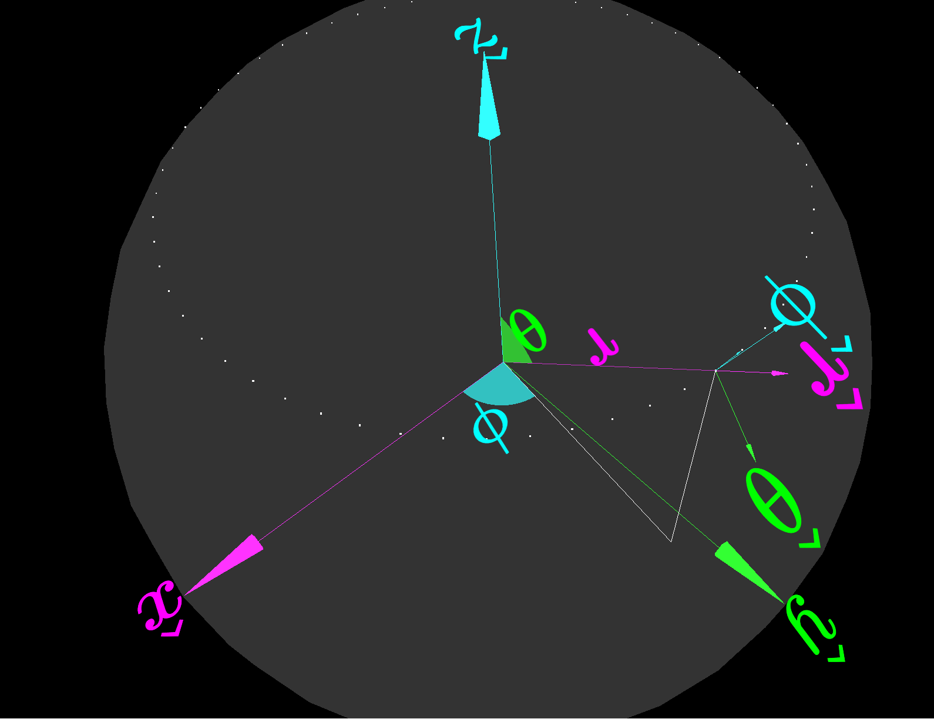


對於這個問題，目前有兩種方法 1.用邊長判斷（與小方塊的dr比較大小） 2.用內積判斷 這邊主要談論第二種，藉由使用內積與r, theta, phi的單位向量（右方有圖示），判斷是否在方塊內。 （內積大於零，表示兩個向量夾小於90度） （投影長度須比該邊長小）
r, theta, phi 的關係圖示
r, theta, phi 的外積關係

Slide 5
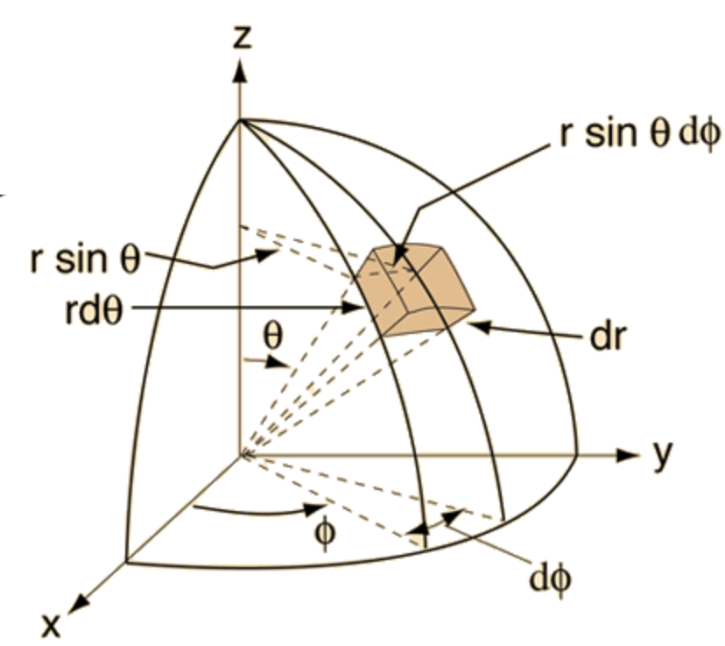
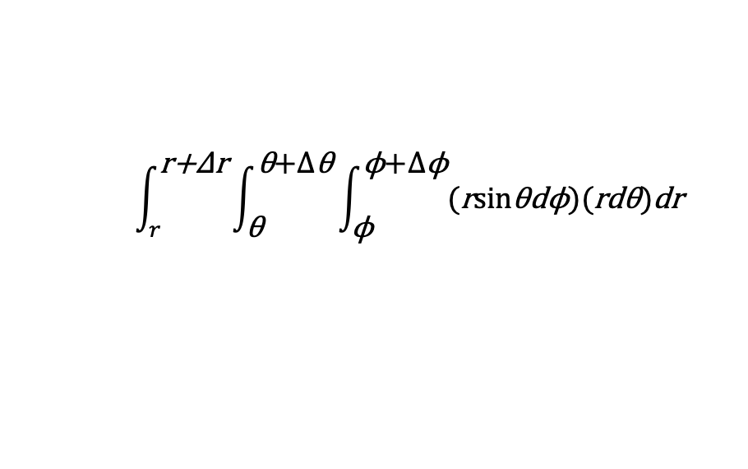
2.小塊體積的準確計算： 在上次的實作中，體積的計算是假設為一個小立方體，但若能用積分計算體積，結果將會更準確。
dv = 小塊半徑 * 小塊theta * 小塊phi
舊的方法
$$\int_{r}^{\text{r}\text{+}\text{Δ}\text{r}}{\int_{\text{θ}}^{\text{θ}\text{+}\text{Δ}\text{θ}}{\int_{\text{ϕ}}^{\text{ϕ}\text{+}\text{Δ}\text{ϕ}}{\text{(}\text{r}\text{sin}\text{θ}\text{d}\text{ϕ}\text{)(}\text{rd}\text{θ}\text{)}\text{dr}}}}$$
新的方法
小塊積分圖示

Slide 6
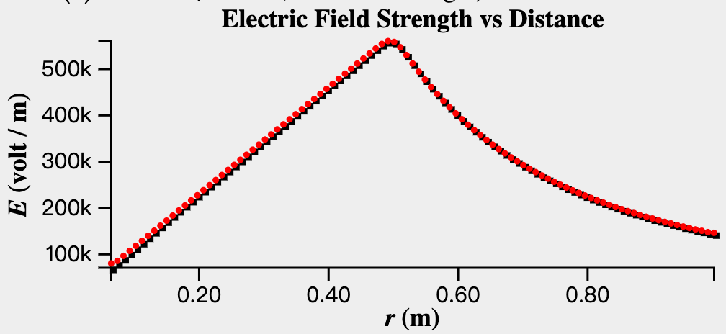
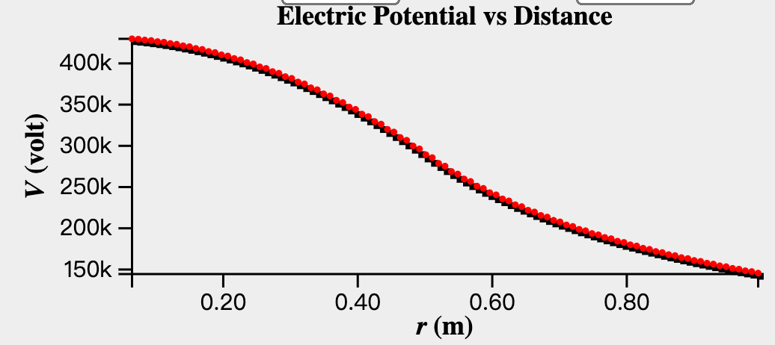
程式碼之介紹
電場
此程式提供儲存該半徑的電場與電位勢，與印出半徑內與外電場與電位勢的標準差。
（檢驗第一項的正確與否）
此外，附有兩張圖，可觀察電場與電位勢的變化狀況。
電位勢
球體內 球體外
的理論情形
網址連結：https://reurl.cc/NAjna5

Slide 7
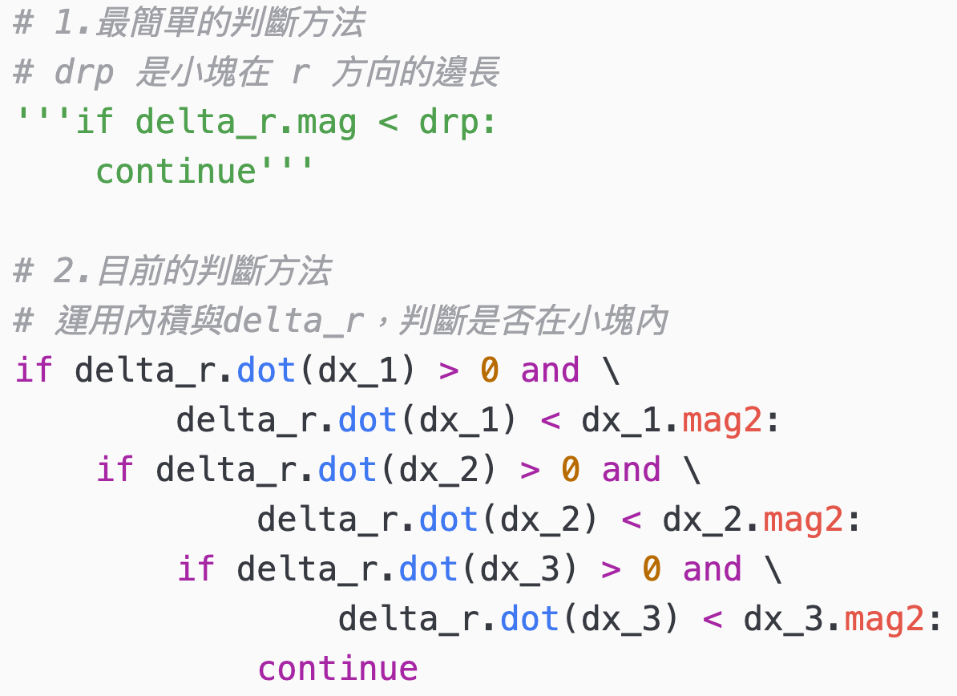
程式碼之主要講解
第一步驟
定義電場/電位勢的距離
（最開始的距離記得不要太小，避免出錯）
進行球體積分
（上個作業的內容）
改進積分位置到電場距離在小塊內判斷方法
第三步驟

Slide 8
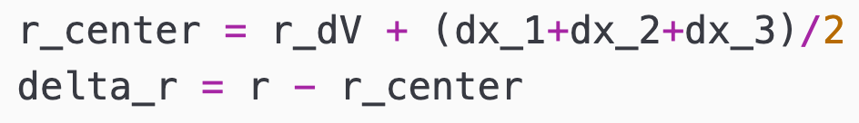
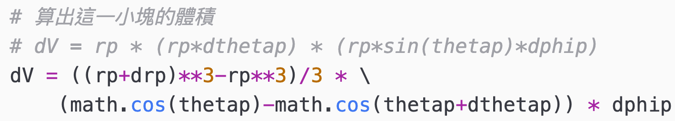
改變計算小塊到電場/電位勢的距離
（以小塊的中心點計算，結果 將更準確）
改進小體積的計算方法
在圖上繪製電場與電位勢
第四步驟
第五步驟

Slide 9
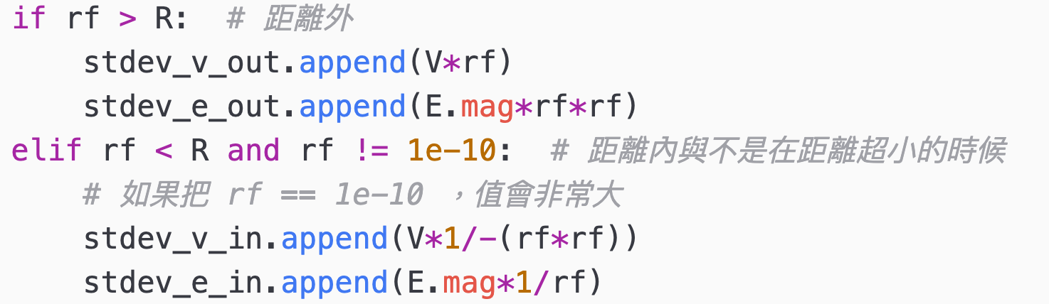
儲存該距離電場與電位勢的值
（可用於查錯）
判斷半徑內或外，放入該list，並在最後計算出各個的標準差
第七步驟
第八步驟

Slide 10
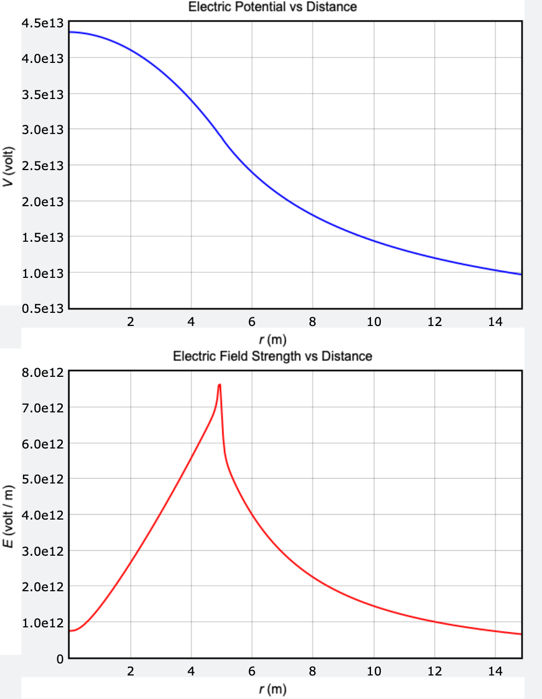
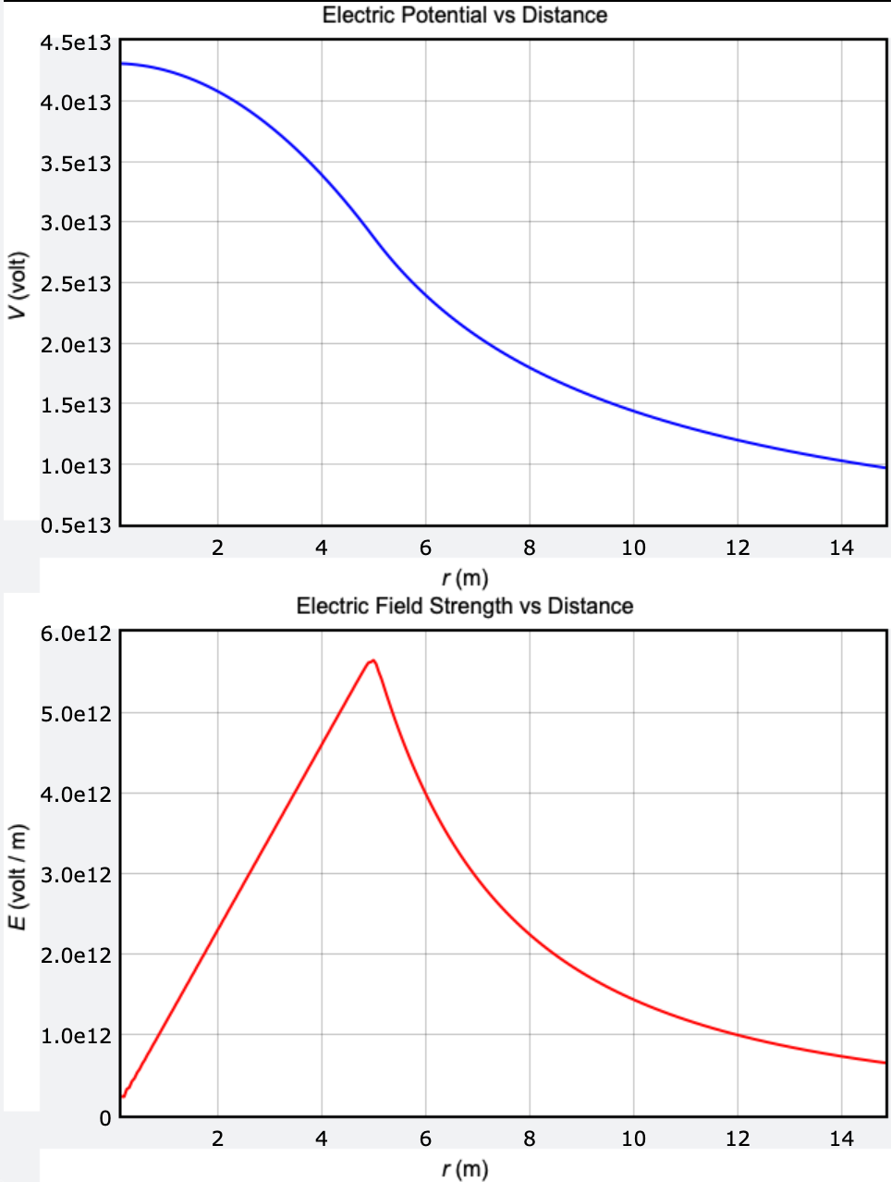
結果與討論：
圖片所展示為兩種解決方案的比較，其中可見圖一有明顯的突起，而圖二相對緩和。
這代表解決方法比原先有效，但依舊有改善空間。
凸起處
相對平滑
曲線
相對直線
圖一
圖二

Slide 11
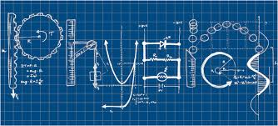
結論：
在這次的結果中，我們可發現改變判斷距離是否在小塊的條件，與小塊體積的計算，圖的凸點處與距離很小的部分將會更準確。
只是目前的方法還是不足完全準確，只能盡量切的小塊，讓誤差降低。

Slide 12
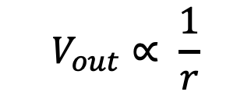

課後練習：檢驗球體外與內電場/電位勢與距離的關係
理論上他們關係會與右方的圖有關，並把每個距離的資料使用反比的方法檢驗標準差。
$$V_{out}∝ \frac{1}{r}$$
$$E_{out}∝ \frac{1}{r^{2}}$$
$$V_{in}∝{−r}^{2}$$
$$E_{in}∝r$$
電場/電位勢與距離
的關係

Slide 13
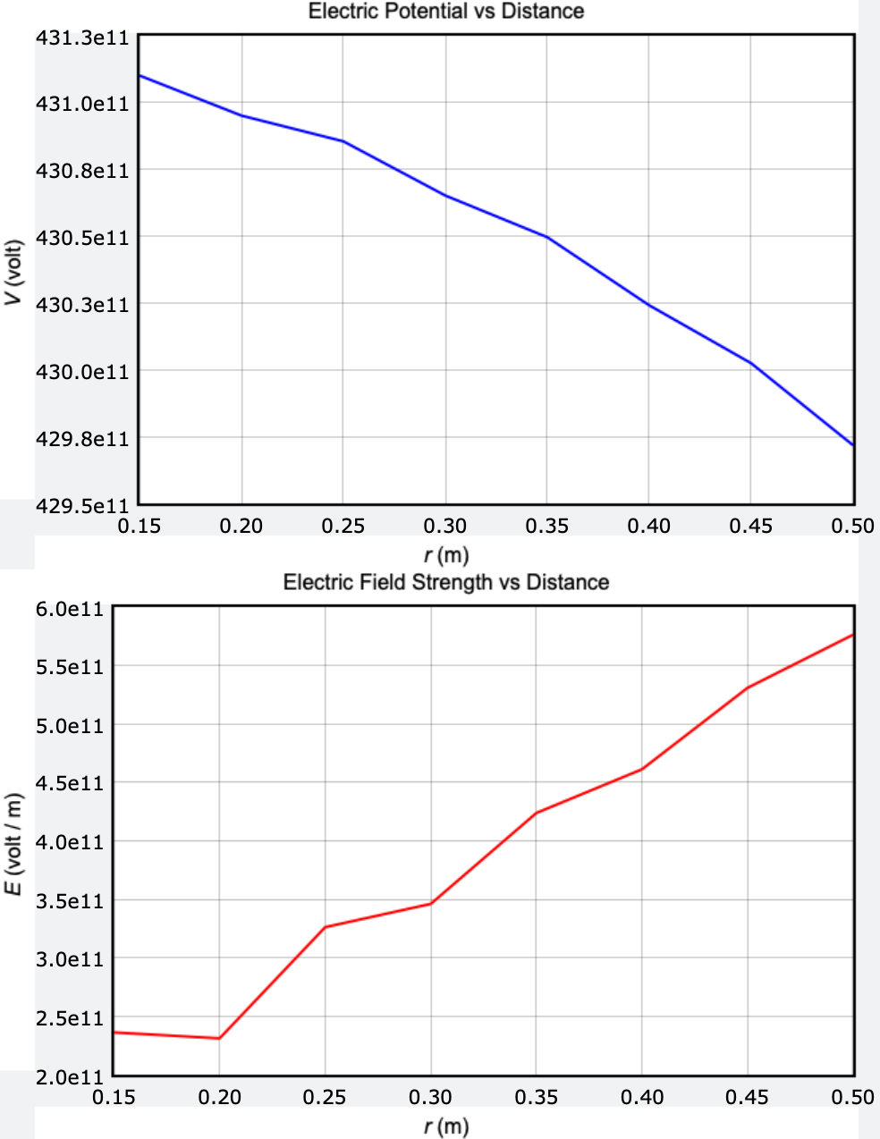
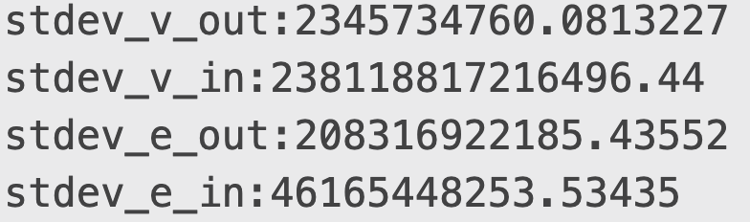
但結果的標準差卻很大，理由可能為目前的判斷方法依舊無法判斷完全，而圖表中微小的距離，卻是將近0.5e11的大小，且切的次數不夠多，也因此標準差極大。
在微小距離的狀況

